Slide 1


Proyecto Final
Banco de prueba – Sistema RFID
Grupo 1: Yao-Ming Kuo, Juan Tántera, Agustín Grosso y Flavio Galimberti

Slide 2
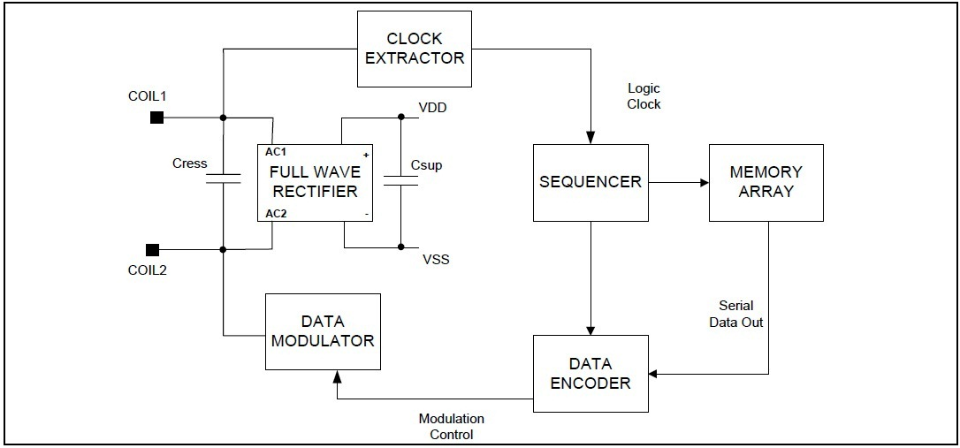
Diagrama en bloques PICC

Slide 3
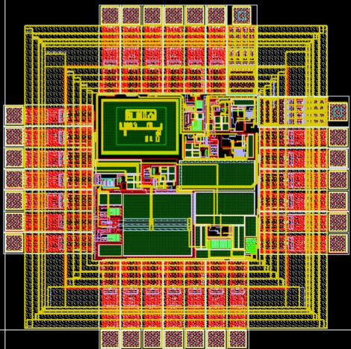
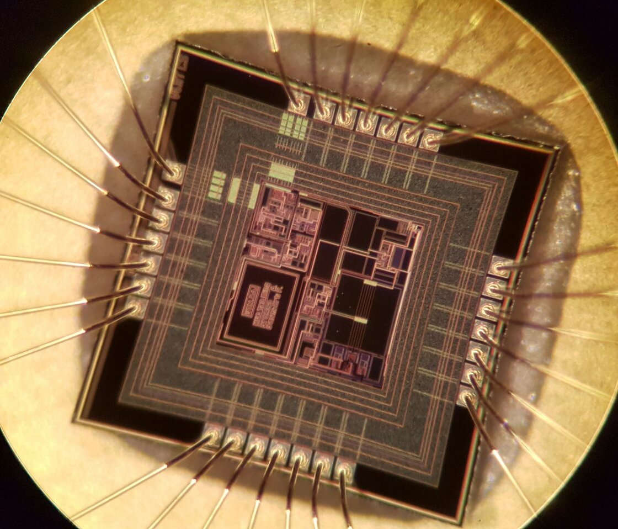
Layout Analog Front End ONC5 Foundry Chip

Slide 4
Elementos necesarios para probar el chip
PICC
Digital
Maquina de estados.
Comandos de comunicación del protocolo.
Codificación y decodificación.
Sincronismo de datos.
Analógico
Modulador, demodulador, fuente, etc.
Salida de clock (Solo para el testbench).
Power on Reset.
PICC discreta normalizada, de referencia.

Slide 5
Elementos necesarios para probar el chip
PCD
Digital
Programación de microcontrolador.
Analógico
Módulo RFID (NFC).

Slide 6
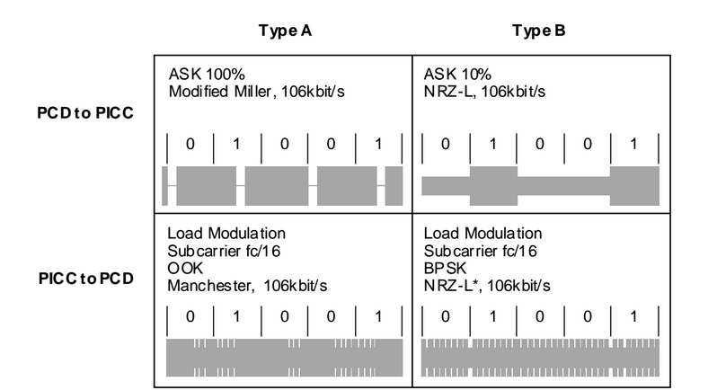
Protocolos de Transmisión
ISO-14443

Slide 7
¡Gracias!

